Slide 1
项目的整体框架和具体细节实现的规划

Slide 2
INDEX
- 数据的获取和预处理
- 基于变异数据的局部参考基因组重构
- 分情况解决比对结果差的reads
- 结果的评测

Slide 3
数据的获取和预处理

Slide 4
数据的获取和预处理
fna: 参考基因组序列文件(单纯的碱基序列)
- 下载链接： https://www.ncbi.nlm.nih.gov/genome/?term=human
可以直接获取人类参考基因组的fna格式文件
比较担忧的问题：
暂时没有想到
fastq: 测序数据文件(reads的碱基序列,以及对应的测序质量)
- 可选来源：SRA数据库下载
vcf/bcf: 变异信息数据文件
- 下载链接
- 已有数据：一开始老师发的文件里有，可以拿来用。也可从NCBI的数据库上下载（Ensemble和UCSC的网速都很慢，尽管NCBI也比较慢 ...）
sam/bam: fastq的比对数据文件
- 可选来源：下载？或是自己用fastq和fna文件比对获取？
- 相关参考文章https://my.oschina.net/u/4319831/blog/3206234
- note：

Slide 5
基于变异数据的局部参考基因组重构

Slide 6
基于变异数据的局部参考基因组重构
数据的读入
- 参考基因组（*.fna）
- 变异数据（*.vcf/bcf）
比较担忧的问题：
- （暂时没有想到）
int chromCnt
染色体数量
（需要设计的内容）
- 参考基因组的存储和索引结构
- 变异数据的存储结构（实际上只是对通过htslib获取的数据的整理和组织）
- 重构后的参考基因组的存储和索引方法
infos
char** chromNames
染色体名称数组
struct RefGenome
int *chromLengths
染色体长度数组
（新的问题）
- 由于参考基因组和变异数据文件过于庞大，因此无法将它们按照原格式以字符的形式存储在内存中，所以只能进行压缩存储
pointers
FILE* chroms
染色体文件指针数组

Slide 7
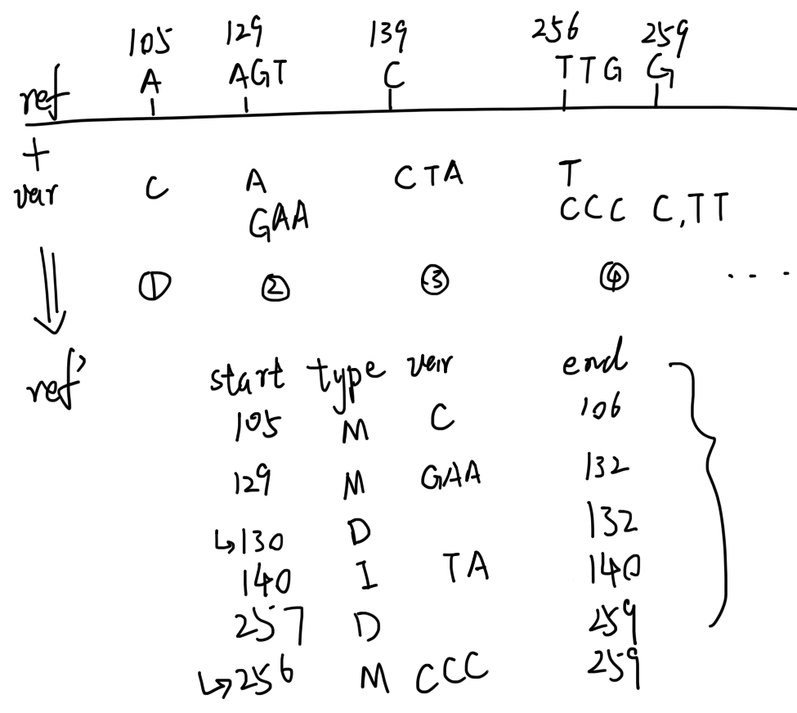
基于变异数据的局部参考基因组重构
实现目标：
- SNP的插入、删除、替换
- SV的重复、缺失、倒位
需要考虑的关于变异的一些问题：
（简单的问题整理和思考）
1. 不知道vcf文件里存储SNP的记录中是否有重叠区域的。比如256和259的位置，理论上也可以表示为
256 TTG T，CCCC
259 G TT
这并不会产生歧义，但是这是两种不同的表示方式。。。算了，这里先假设不会有这种，先假设都是按照这个来
256 TTG T，CCC
259 G TT，C
2. 对于邻近的几个变异，当它们可以通过组合形成一串更长的变异时，要如何重构这部分区域的参考基因组？暂时忽略，之后当作特殊情况加一个流程处理0？
【暂定】本阶段先完成这个目标：查看vcf文件中是否有类似的前面提到的邻近可组合或是有重叠区域的变异。
不过考虑到SV的存在，往往一个SV之中就有一大堆的SNP，这种情况下，就先按照SV优先的原则来吧。但是，如果效果不好的话，究竟采用什么样的策略做比较好这点也不太清楚啊。。。。总之先把这个整合的功能实现了再说，之后的整合策略就是拼积木了。。。我寻思要不要用一下机器学习的方法？
重构的具体实现设计（初步）
先看下面的图，简单的变异数据的示意图

Slide 8
分情况解决比对结果差的reads

Slide 9
分情况解决比对结果差的reads的问题
比较担忧的问题：
- （暂时没有想到）
准备条件
- 参考基因组（*.fna）
- 变异数据（*.vcf/bcf）
NCBI等数据库
整体的处理流程
简单的思路整理：
之前有一段时间纠结这个阶段的任务内容，总觉得这个“分情况”有点歧义的感觉，采用“采取不同策略”或许会更合适些。
任务内容还是要解决比对结果差的reads的比对的，不过首先要确定“比对结果差的reads”究竟是什么样子的reads。对这个问题我没什么把握，直觉上是认为那种一大堆插入删除的可以算是比对结果差的reads。
另外，在这一步之前，首先需要获取reads的比对结果，也就是要对测序数据和参考基因组进行比对，然后获取sam格式的比对结果。这个步骤已经确定了，可以借助bwa等比对软件来实现。但是这样子的话，有一些步骤的实现就需要重新考虑了
【待考虑】
测序数据
参考基因组
变异数据
选择性整合变异数据到参考基因组上
利用BWA等工具比对
重构后的多个版本的参考基因组
比对结果
比对结果‘
比较结果

Slide 10
分情况解决比对结果差的reads的问题
简单的思路整理（续）：

